Slide 1

Терапия
след
стрес

Slide 2
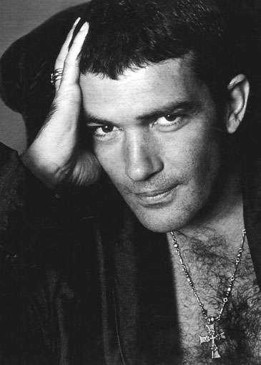
Малко нежност от Зоро да приповдигне духа ти отново...
Antonio Banderas

Slide 3
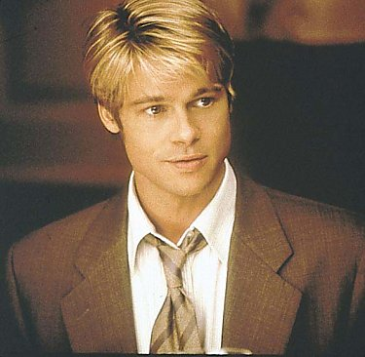
7 години в Тибет с този приятел ще ти помогне да забравиш кошмарите си...
Brad Pitt

Slide 4
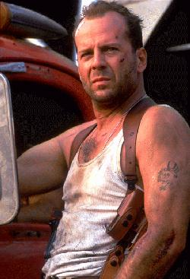
Bruce Willis
Някой, който би ‘Умрял трудно’ за теб и би споделил най-щурите приключения с теб ...

Slide 5
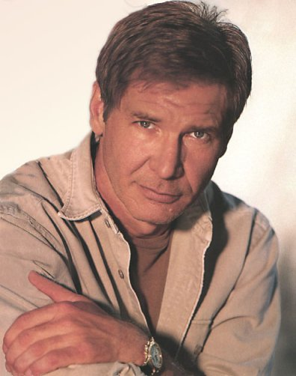
6 дни и 7 нощи с тоя секси сладур и ще се чувстваш като нова...
Harrison Ford

Slide 6
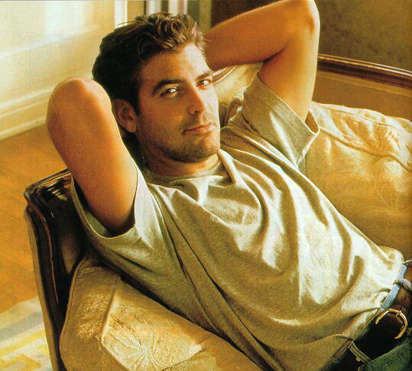
Една среща с този ‘Доктор’ и ще имаш незабравим ден...
George Clooney

Slide 7
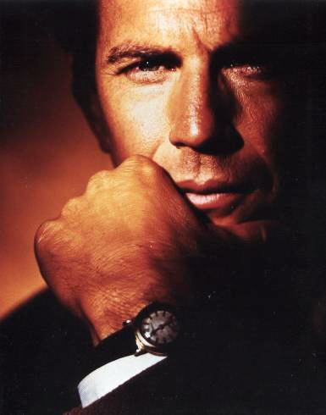
Един ‘Бодигард’ като този да се погрижи за теб...
Kevin Costner

Slide 8
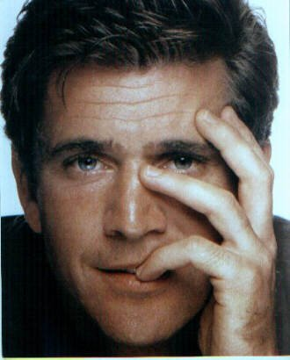
Той има ‘Смъртоносно оръжие’, за да те освободи и да направите луди неща заедно...
Mel Gibson

Slide 9
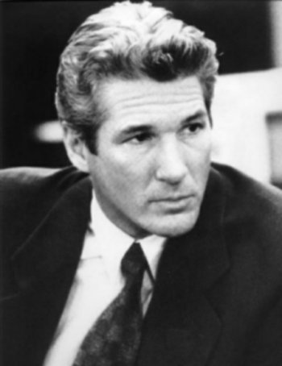
Един мъж, който те кара да се чувстваш като неговата ‘Хубава жена’...
Richard Gere

Slide 10
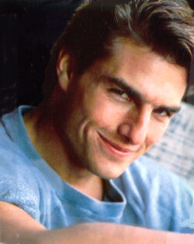
Един топ-модел, който ще отиде на ‘Невъзможна мисия’ с теб...
Tom Cruise

Slide 11
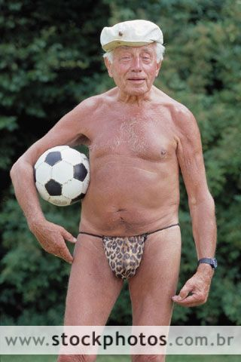
И един Тарзан....
да те върне обратно към реалността!!!!!
Tom Cruise

Slide 12

Не го задържай само за себе си...
Сподели го с твоите приятелки.
harryS

